Slide 1
Зоологическая викторина
Учитель биологии
МБОУ «СОШ№33»
г.Набережные Челны
Гарифуллина Эльвира Флюровна

Slide 2
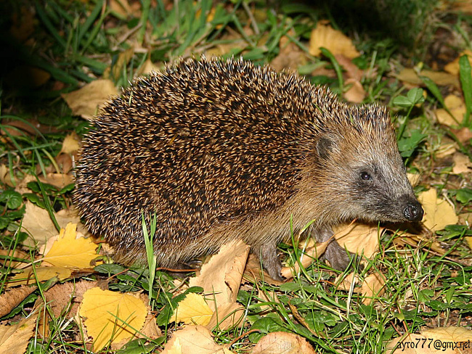
Не портной, а всю жизнь с иголками ходит

Slide 3
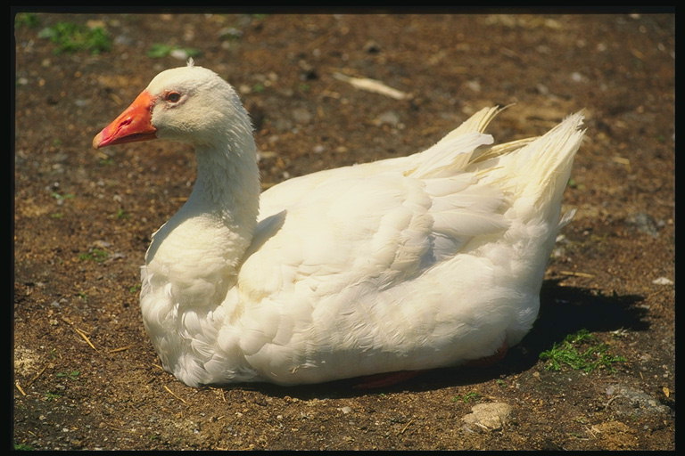
В воде купался, а сух остался.

Slide 4
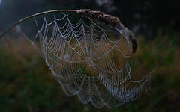
Висит сито ,не руками свито.

Slide 5
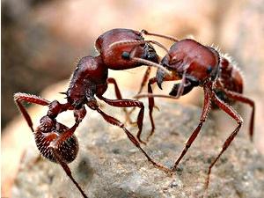
Кто в лесу без топоров строит избу без углов.

Slide 6
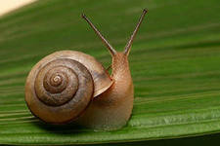
Глаза на рогах , а дом на спине.

Slide 7
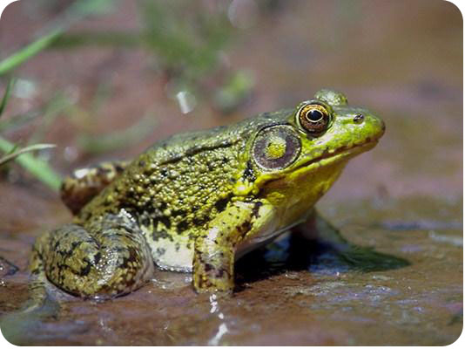
Выпучив глаза ,сидит,непонятно говорит, родилась в воде, а живёт на земле.

Slide 8
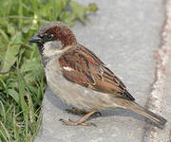
Маленький воришка в сером армячишке по полю шныряет, зёрна подбирает.

Slide 9
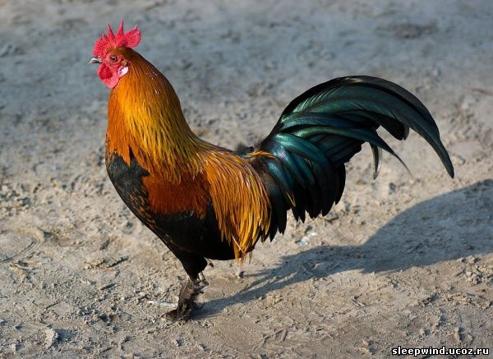
Не княжеской породы, а ходит с короной, не всадник ,а со шпорами. Сам рано встаёт и другим спать не даёт.

Slide 10
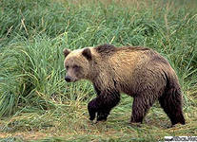
Летом гуляет, зимой отдыхает.

Slide 11
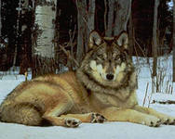
Зимой голоден, летом сыт.

Slide 12
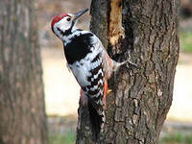
Не дровосек, не плотник, а первый в лесу работник.

Slide 13
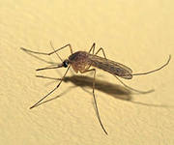
Нос долог,голос тонок, летит-кричит,сядет- молчит. Кто его убьёт, тот кровь свою прольёт.

Slide 14
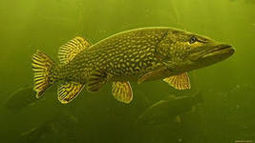
Хвостом виляет, зубаста, а не лает.

Slide 15
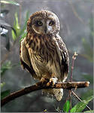
Днём спит, а ночью летает, прохожих пугает.

Slide 16
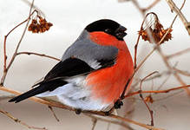
Сероспинный, красногрудый, в зимних рощах обитает. Не боится он простуды, с первым снегом прилетает.

Slide 17
Список использованных печатных источников: Дидактические материалы по биологии:Методическое пособие.-М.:ТЦ Сфера, 2005. Борзова З.В., Дагаев А.М. Активные ссылки на использованные изображения: Изображение ежа:
http://stat16.privet.ru/lr/0b08da12484ee5ad298128d61ba6efca
Изображение гуся:
http://pix.com.ua/db/animals/pets/barnyard_animals/b-66006.jpg
Изображение паутины: http://im3-tub-ru.yandex.net/i?id=180550858-41-72&n=21
Изображение муравья:
http://fanal11eksekutif.files.wordpress.com/2011/04/109020_semut-merah-i-pogonomyrmex-barbatus-i-_300_225.jpg
Изображение улитки: http://im8-tub-ru.yandex.net/i?id=148397106-26-72&n=21 Изображениелягушки: http://img-fotki.yandex.ru/get/4516/123972861.55/0_68f38_4da395c3_XL
Изображение воробья: http://im3-tub-ru.yandex.net/i?id=84667341-05-72&n=21
Изображение петуха: http://im2-tub-ru.yandex.net/i?id=182176046-44-72&n=21
Изображение медведя: http://im5-tub-ru.yandex.net/i?id=470698628-23-72&n=21
Изображение волка:http: //im2-tub-ru.yandex.net/i?id=242484697-58-72&n=21
Изображение дятла :http://im5-tub-ru.yandex.net/i?id=343647630-29-72&n=21
Изображение комара: http://im5-tub-ru.yandex.net/i?id=488252838-70-72&n=21
Изображение щуки: http://im6-tub-ru.yandex.net/i?id=155187524-67-72&n=21
Изображение совы:
http://img0.liveinternet.ru/images/attach/c/3/76/735/76735036_large_Owl2SOVA.jpg
Фото снегиря: http://im2-tub-ru.yandex.net/i?id=474905993-36-72&n=21

